Slide 1
Gestión de Base de Datos
(SQL Server)
Tema: Tipos de Servidores de Microsoft SQL Server
Temas:
Tipos de Servidores de Microsoft SQL Server.
Creación de una Base de Datos sin parámetros en SQL Server.
Creación de una Base de Datos con parámetros en SQL Server.
Propiedades de una Base de Datos.

Slide 2
Tipos de Servidores de Microsoft SQL Server
Motor de Base de Datos:
Proporciona almacenamiento, procesamiento y acceso controlado de datos, y procesamiento rápido de transacciones.
SQL Server Compact Edition:
Es un motor de base de datos relacional, de libre descarga y distribución, tanto para dispositivos móviles como para aplicaciones escritorio. Especialmente orientada a sistemas ocasionalmente conectados, ofrece unas características especialmente útiles para clientes ligeros. La versión más reciente es SQL Server Compact 3.5 SP2. Anteriormente era conocida como SQL Server CE o SQL Server Mobile.

Slide 3
Tipos de Servidores de Microsoft SQL Server
Integration Services:
Proporciona administración para el almacenamiento y la ejecución de paquetes SSIS. Permite la ejecución de procesos de ETL (Extraction Transformation Load), Extracción, Transformación y Carga de Datos, desde SQL Server hacia otros orígenes de destino (Output), así como también la importación de datos, desde otros orígenes de entrada (Input) hacia SQL Server.
Analysis Services:
Proporciona procesamiento analítico en línea (OLAP – Online Analytical Processing) y funcionalidad de minería de datos para aplicaciones de BI (Business Intelligence), Inteligencia de Negocio.
Reporting Services:
Permite diseñar, representar, ejecutar y administrar informes.

Slide 4
Creación de una Base de Datos en SQL Server
Base de Datos:
La Base de Datos en SQL va a servir de Contenedor, para objetos como: Tablas, Vistas, Diagrama de la Base de Datos, Procedimientos Almacenados (STORE PROCEDURE), Desencadenadores (TRIGGER), Etc. Una Base de Datos está compuesto por los siguientes archivos:
Archivo de Datos o Archivo Físico (.mdf):
Llamado también Archivo Primario, en el se va a Guardar: Los datos como los registros de las tablas; éste presentará el 70% del Tamaño Total de la Base de Datos.
Archivo de Transacciones o Archivo Lógico (.ldf):
Llamado también Archivo de Registros en este espacio se realizaran todas las operaciones o cálculos de la Base de Datos, generalmente representa el 30% del Tamaño Total de la Base de Datos.

Slide 5
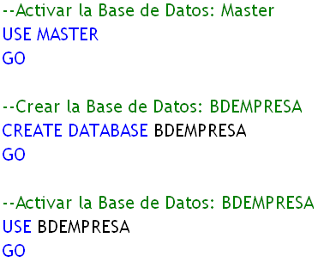
Creación de una Base de Datos en SQL Server
Ejemplo 1: Crear la Base de Datos BDEMPRESA sin parámetros

Slide 6
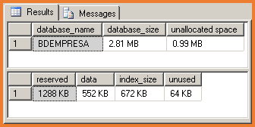

Creación de una Base de Datos en SQL Server
Mostrar los Espacios Reservados y Utilizados de la Base de Datos Activa:
Mostrar información de la Ubicación de los Archivos Físicos de la Base de Datos Activa:

Slide 7

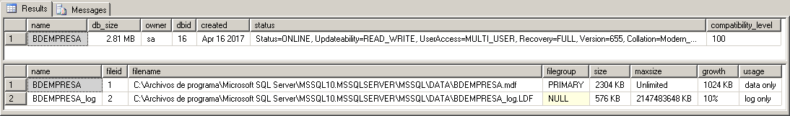
Creación de una Base de Datos en SQL Server
Mostrar todos los objetos y Archivos de la Base de Datos Activa: BDEMPRESA

Slide 8
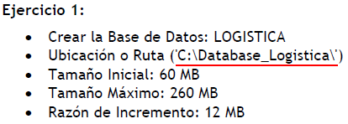
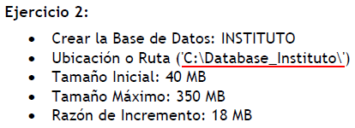
Creación de una Base de Datos en SQL Server
Ejemplo 2: Crear la Base de Datos BDEMPRESA con parámetros
Archivo de Datos (.mdf)
70%
Archivo de Transacciones (.ldf)
30%
Base de Datos

Slide 9
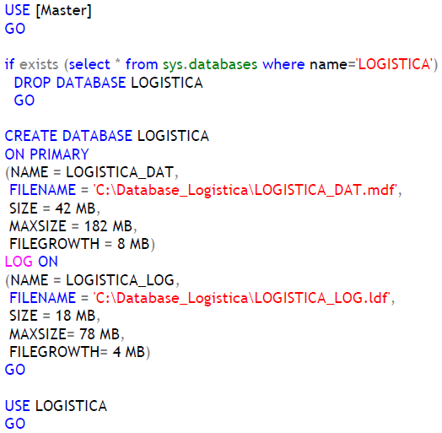
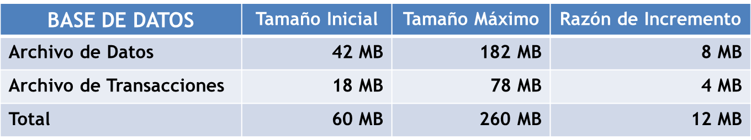
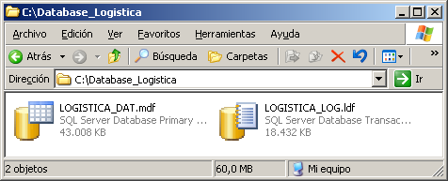
Solución de Ejercicio 1:
Observar:

Slide 10
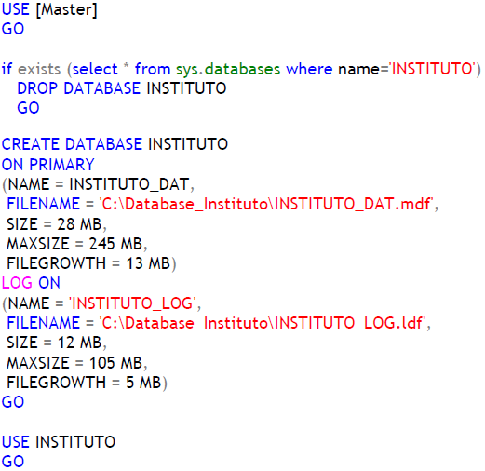
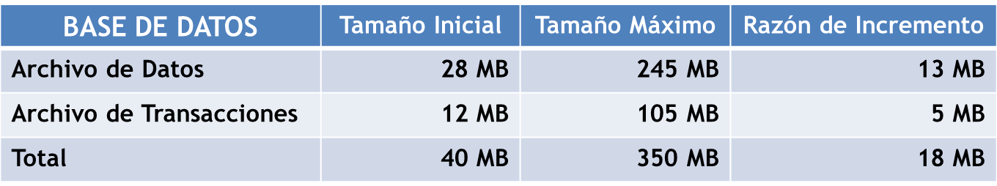
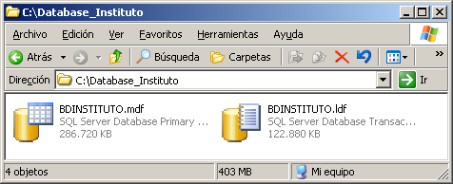
Solución de Ejercicio 2:
Observar:

Slide 11
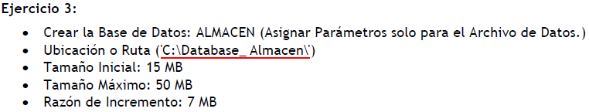
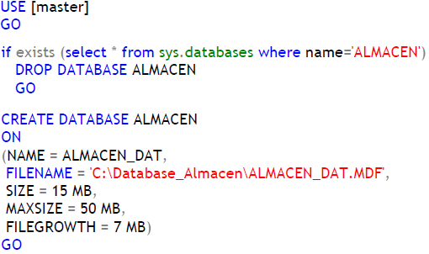
Solución de Ejercicio 3:

Slide 12
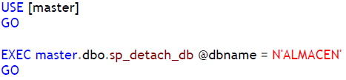
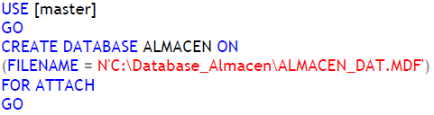

Slide 13
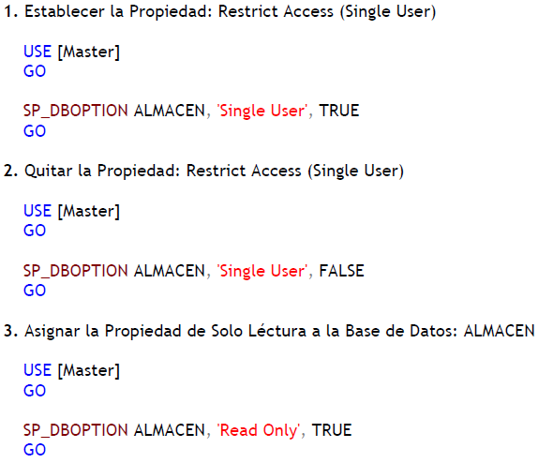
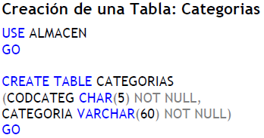


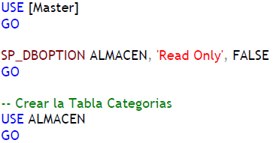



Propiedades de una Base de Datos de SQL Server
Quitar la Propiedad de Sólo Lectura a la Base de Datos: ALMACEN
30 %

Slide 14

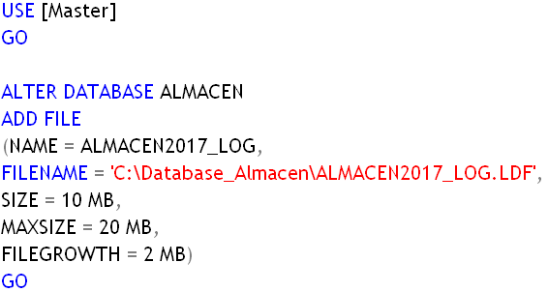
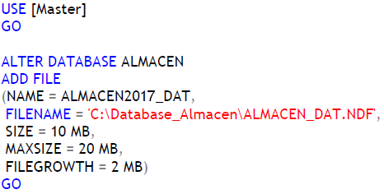
Propiedades de una Base de Datos de SQL Server
Definir Llave Primaria para el campo: CODCATEG en la Tabla: CATEGORIAS
Expandir la Base de Datos: ALMACEN (Añadir un Archivo Lógico)
Expandir la Base de Datos: ALMACEN (Añadir un Archivo de Datos o Archivo Físico con Extensión: .NDF)
30 %

Slide 15
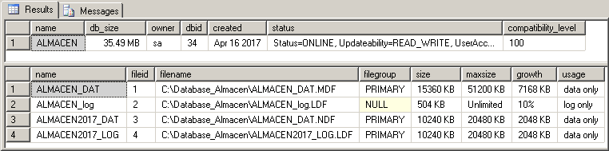

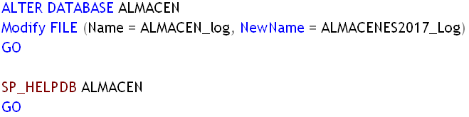
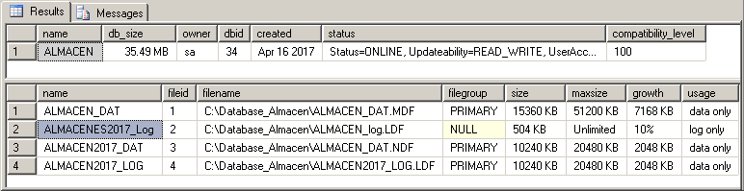
Propiedades de una Base de Datos de SQL Server
Mostrar todos los Archivos de la Base de Datos: ALMACEN
Cambiar el Nombre del Archivo Lógico de la Base de Datos: ALMACEN

Slide 16
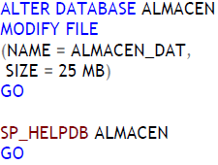
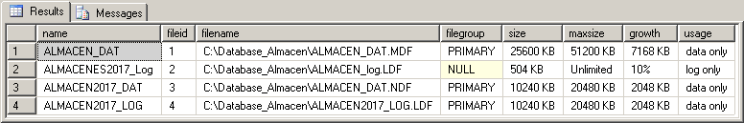
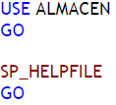
Propiedades de una Base de Datos de SQL Server
Modificar el Tamaño del Archivo de Datos o Archivo Físico de la Base de Datos: ALMACEN
Mostrar la Ubicación de los Archivos de una Base de Datos Activa:

Slide 17
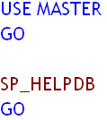
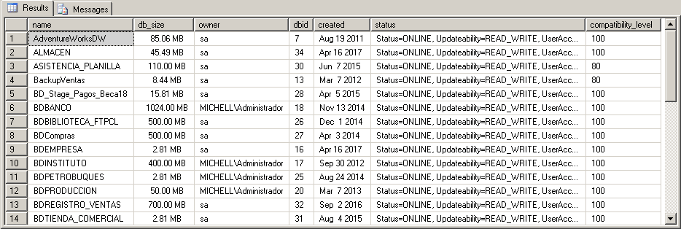
Propiedades de una Base de Datos de SQL Server
Mostrar todas las Bases de Datos que existen en SQL SERVER

